Slide 1
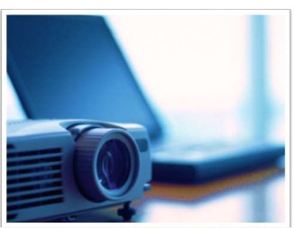

Módulo 6
Recursos didáticos e multimédia
Formador
António Albertino Ferreira

Slide 2
Objetivos
Selecionar, conceber e adequar os meios pedagógico-didáticos, em suporte multimédia, em função da estratégia pedagógica adotada;
Conceber, adequar e utilizar apresentações multimédia;
Compreender a dinâmica e importância do PowerPoint como modelo de apresentação;
Criar apresentações em PowerPoint tendo em conta as respetivas regras de elaboração.

Slide 3
Sessões
Dia 21 de Junho
  Tipos de recursos didáticos: convencionais, audiovisuais e multimédia
  Regras de elaboração de documentos projetáveis
  Principais softwares de apresentação multimédia
  O PowerPoint como ferramenta base para a criação de apresentações

Slide 4
Sessões
Dia 26 de Junho
  Comandos e funcionalidades do PowerPoint
  A interatividade da ferramenta PowerPoint
  Manipulação de apresentações em PowerPoint
  Criação de apresentações em PowerPoint

Slide 5
Sessões
Dia 28 de Junho
  Criação de apresentações em PowerPoint
  Breve apresentação em Power Point pelos Formandos

Slide 6

Apresentações
Texto
Representações
Fontes
Gráficos
Tamanho
Cores
Efeitos

Slide 7
Apresentações
Regras úteis para melhorar as suas apresentações
  Seja simples
  Use o mínimo de texto
  Seja consistente
  Evite demasiada animação
  Treine

Slide 8
Apresentações
Use uma fonte standard do Windows como a Arial ou Calibri
Fontes não standard irão alterar o formato inicial do seu slide, substituindo letras e símbolos

Slide 9
Apresentações
Pense na sua apresentação como um livro
Cada slide deve ligar-se com o seguinte como as páginas de um livro;
O mesmo estilo de transparente deve ser mantido ao longo da apresentação;

Slide 10
Apresentações
Ponto de
referência
Os Diapositivos devem todos começar no mesmo local dentro da sua apresentação
O olhar do formando irá automaticamente para aquele ponto em cada novo slide que apresentar. Esta técnica é conhecida como o Ponto de referência.

Slide 11
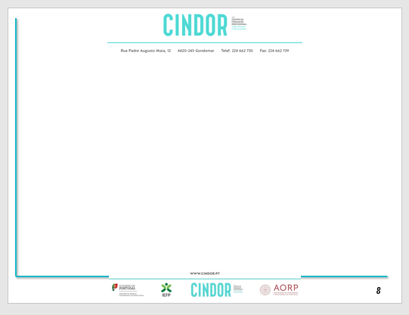
Power Point
Mantenha-o simples e relevante e use um logotipo ou símbolo

Slide 12
Espaçamento
Espaço – deixe espaço entre o texto
Título
texto texto texto texto
texto texto texto texto
texto texto texto texto
texto texto texto texto
texto texto texto texto

Slide 13
Organização do diapositivo
Visualmente, equilibre os seus diapositivos – não centre tudo
Título
texto texto texto texto
texto texto texto texto
texto texto texto texto
texto texot texto texto
texto texto texto texto

Slide 14
BLAH BLAH BLAH BLAH BLAH BLAH BLAH BLAH BLAH BLAH BLAH BLAH BLAH BLAH BLAH BLAH BLAH BLAH BLAH BLAH BLAH BLAH BLAH BLAH BLAH BLAH BLAH BLAH BLAH BLAH BLAH BLAH BLAH BLAH BLAH BLAH BLAH BLAH BLAH BLAH BLAH BLAH BLAH BLAH BLAH BLAH BLAH BLAH BLAH BLAH BLAH BLAH BLAH BLAH BLAH BLAH BLAH BLAH BLAH BLAH BLAH BLAH BLAH

Slide 15
Apresentações
Dois erros frequentes
Muito, Muito, Muito, Muito, Muito, Muito, Muito, Muito, Muito, Muito, Muito, Muito, Muito, Muito, Muito, Muito, Muito, Muito, Muito, Muito, Muito, Muito, Muito, Muito, Muito.
Muito pequeno

Slide 16
Quantidade de texto
Utilizar Palavras Chave ( pontos chave) do seu Plano Guia de Sessão e não todo o seu conteúdo
Minimizar a pontuação
Máximo de 8 palavras/linha e 8 linhas por slide (64 palavras) - isto dependerá do tamanho da classe/audiência

Slide 17
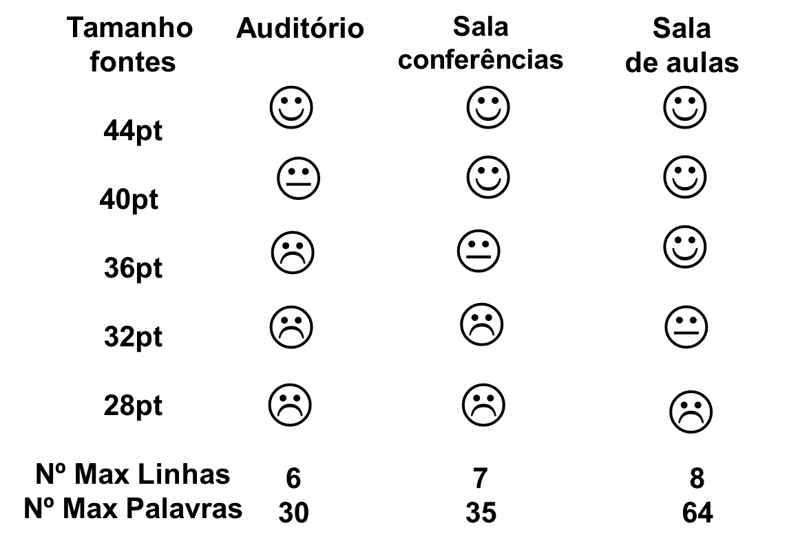
Tamanho das fontes

Slide 18
Utilização de maiúsculas
As maiúsculas poderão ser usadas em :
  Títulos
  Anotações
  Cabeçalho
  Ênfase
Nunca use maiúsculas em blocos de texto – torna-se difícil de ler e atrasa a leitura

Slide 19
Utilização de maiúsculas
TEXTO EM MAIÚSCULAS É MAIS DIFÍCIL DE LER. NÓS LEMOS RECONHECENDO A FORMA DAS PALAVRAS – OS ALTOS E BAIXOS DESSAS FORMAS. MAIÚSCULAS NÃO TÊM ALTOS NEM BAIXOS NAS FORMAS, ASSIM OS OLHOS TÊM QUE PARAR LETRA A LETRA PARA RECONHECER A PALAVRA.

Slide 20
Utilização de maiúsculas
Texto em maiúsculas é mais difícil de ler. Nós lemos reconhecendo a forma das palavras – os altos e baixos dessas formas. Maiúsculas não têm altos nem baixos nas formas, assim os olhos têm que parar letra a letra para reconhecer a palavra.

Slide 21
Ênfase de Texto
Nunca sublinhe texto para lhe dar
ênfase – a linha confundir-se-á com o texto - use uma das seguintes alternativas
  Texto em Italic
  Mude o tamanho do texto
  Use uma cor diferente
  Use MAIÚSCULAS

Slide 22
Espaçamento de Texto
O espaçamento deste parágrafo é de 1.0
Este espaçamento separa os parágrafos através de espaço e visualmente também.
O Espaçamento entre parágrafos é encontrado no menu Formato/Espaço entre linhas. Especifique o espaço pretendido em Depois do parágrafo.

Slide 23
Espaçamento de texto
Não reduza o espaçamento entre linhas para caber mais texto. Texto muito apertado é muito mais difícil de ler
Em vez dessa opção abra um novo diapositivo

Slide 24
Espaçamento de texto
Este texto tem o espaçamento demasiado pequeno. Nós lemos através do reconhecimento das formas das palavras e das letras, e o espaçamento ajuda-nos.
Este texto está configurado de forma deficiente. O espaço entre cada linha isola cada palavra tornando-a mais fácil de identificar. Contudo o espaço ainda não é o mais aconselhável para uma leitura agradável.

Slide 25
Espaço entre linhas no texto
Quanto maior for o bloco de texto – maior espaço entre linhas necessitará. O espaço entre linhas foi aumentado para 1.25. Isto tornará a sua leitura muito mais facilitada.

Slide 26
Alinhamento de texto
Este bloco de texto foi centrado. Blocos de texto
centrado são muito mais difíceis de ler , porque os olhos
têm de
procurar o início de cada linha. E é muito mais difícil quando as linhas têm tamanhos diferentes.

Slide 27
Justificação de texto
Este bloco de texto foi justificado. O texto utilizado em regra nos slides de uma apresentação não é extenso o suficiente para que se justifique o texto. Vai criar buracos e espaços que obrigam os nossos olhos a saltar de palavra em palavra. Vai atrasar o leitor. Os espaços parecem maiores quando vistos a distância.
Se olhar para este slide com os olhos semi-cerrados – os espaços parecem menores.

Slide 28
Alinhamento de texto
Este bloco de texto está alinhado à esquerda
Para os mais variados propósitos o alinhamento à esquerda será a melhor opção.
É o melhor para ler.
Os olhos sabem exatamente onde é o início do linha.

Slide 29
Alinhamento de texto
Resumindo:
Alinhe à esquerda os blocos de texto.
Títulos podem ser centrados ou alinhados à esquerda.
Não justifique

Slide 30
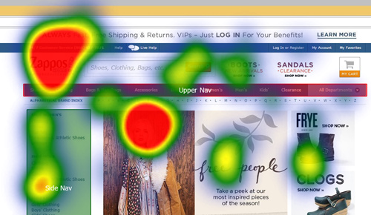
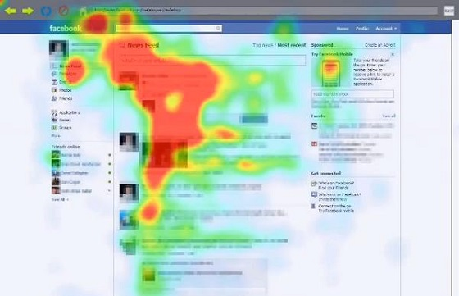
Zonas preferenciais

Slide 31
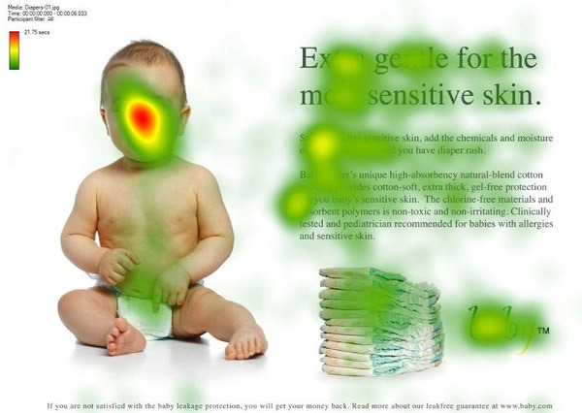
Zonas preferenciais

Slide 32
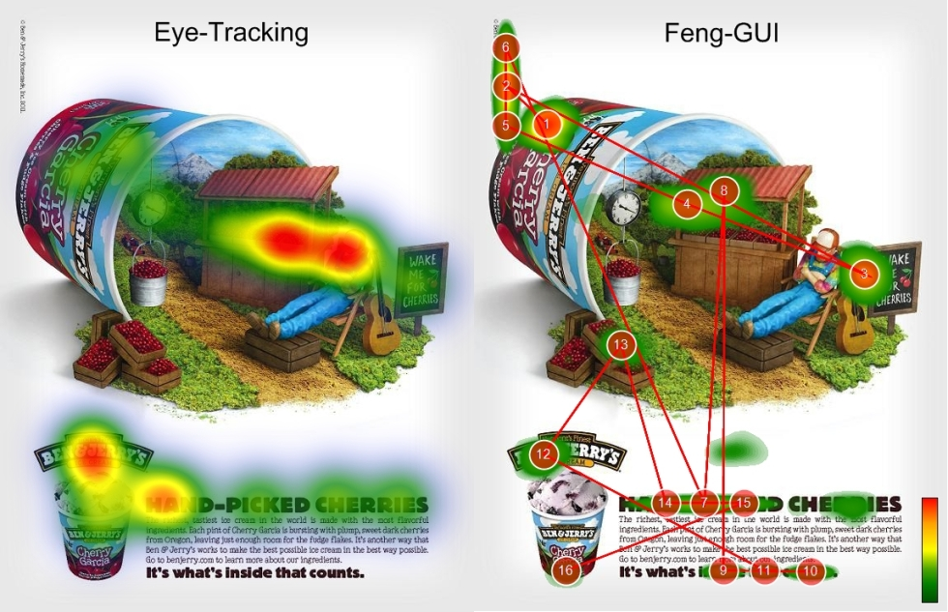
Zonas preferenciais

Slide 33
Fontes

Slide 34
Generalidades sobre fontes
Assegure-se que as fontes são:
Possíveis de ler
Apropriadas à mensagem a transmitir. As fontes de fantasia não deverão ser usadas quando se pretende transmitir uma mensagem séria.
Disponíveis no computador – senão arrisca-se a sua apresentação fique desformatada

Slide 35
Generalidades sobre fontes
Não utilize mais que 2 fontes por slide e mais de 3 fontes por apresentação.
Use o itálico ,o bold ou MAIÚSCULAS se quiser realçar alguma coisa não uma nova fonte.

Slide 36
Tipos de fontes
Este tipo tem linhas mais finas – linhas finas são mais difíceis de ler.
Este tipo tem linhas mais grossas – linhas grossas são mais fáceis de ler . Logo a apresentação fica mais fácil de ler.

Slide 37
Cores

Slide 38
Restrição de cores
Restrinja o número de cores que vai usar na sua apresentação.
Não use mais do que 5 cores por slide.

Slide 39
Restrição de cores
Cores suaves conseguem ser mais eficazes que cores com um grande contraste.

Slide 40
Restrição de cores

Slide 41
Contrastes eficazes
A
A
AA

Slide 42
Contrastes Arriscados
AA
A
A

Slide 43
Contrastes inadequados
AA
A
AA

Slide 44
Restrição de cores
Seja coerente – use as mesmas cores durante a sua apresentação.
Use mudanças subtis para dar ênfase , não grandes contrastes – é mais agradável para os nossos olhos.

Slide 45
Restrições de cores
O fundo branco fornece um bom contraste.
Quase todas as cores se conseguem ver bem .
Contudo, é muito cansativo para quem vê.
Cores claras e brilhantes cansam os olhos.

Slide 46
Restrições de cores
Um fundo azul é agradável para os olhos.
Fornece-nos um bom contraste e não é cansativo.
Este slide mostra-nos algumas cores quentes a utilizar

Slide 47
Restrições de cores
Um fundo verde é agradável para os olhos.
Fornece-nos um bom contraste e não é cansativo.
Estas 3 cores são aconselhadas para usar neste fundo.

Slide 48
Gráficos

Slide 49
Gráficos
Use gráficos para auxiliarem a sua explicação - não como decoração ou preencher espaço.
Use o clip art com moderação – a maioria dos clips art são antigos.
Uma figura vale mais que 1000 palavras- mas só se for relevante.

Slide 50
Gráficos
Seja coerente - Se está a usar setas, use sempre o mesmo estilo de setas

Slide 51
Gráficos
Aumente/encolha utilizando os cantos mas mantenha as mesmas proporções

Slide 52
Gráficos
Se não se mantiver as proporções a figura ficará distorcida

Slide 53
Gráficos
Demasiadas linhas no ecrã pode ser confuso
É difícil para os olhos seguir as linhas no ecrã
Em vez de linhas use cores para demarcar áreas no seu diagrama
O próximo diapositivo ilustra esta situação

Slide 54
Gráficos
Brig Madeit
Maj Crawler
Col Teflon
Col Thruster
Col Pastover
Lt Col Keen
Lt Col Terse
Lt Col Blimp
Maj Disaster
Maj Dodo
Maj Minor
Maj Major
Capt Wannabe

Slide 55

POWER POINT
PowerPoint = Power to make the point

Slide 56
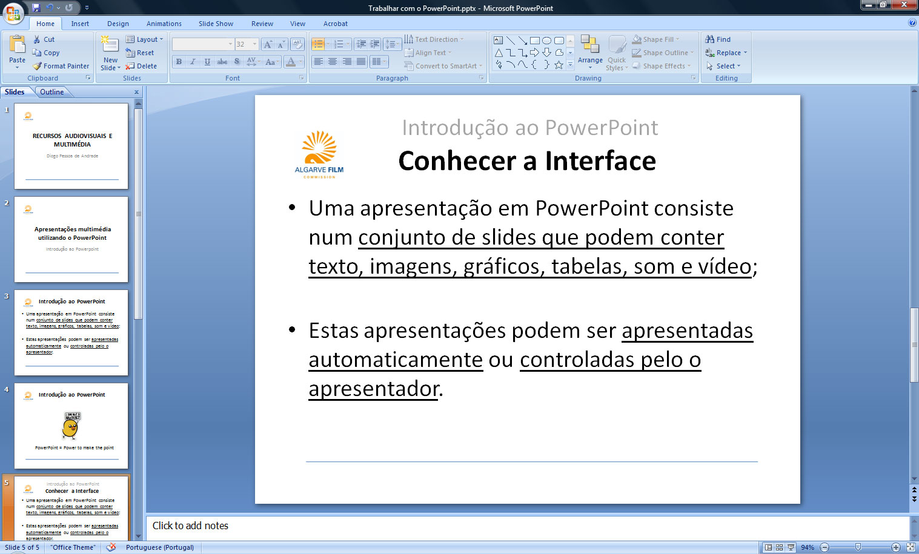
Conhecer os instrumentos
Botão do Office
Botão Office
Utilize este botão para abrir uma apresentação, gravar uma apresentação e aceder às opções do PowerPoint.
Ver informação em detalhe em:

Slide 57
Conhecer os instrumentos
Barra de ferramentas de acesso rápido
Botão Office
Utilize este botão para abrir uma apresentação, gravar uma apresentação e aceder às opções do PowerPoint.
Ver informação em detalhe em:
http://www.indezine.com/products/powerpoint/learn/interface/officebutton.html
Barra de ferramentas de acesso rápido
Por defeito, esta barra contém as opções de Gravar, Undo (desfazer) e Redo (refazer) porém pode ser configurada para conter outros comandos.
Ver informação em detalhe em:

Slide 58
Conhecer os instrumentos
Barra de ferramentas de acesso rápido
Por defeito, esta barra contém as opções de Gravar, Undo (desfazer) e Redo (refazer) porém pode ser configurada para conter outros comandos.
Ver informação em detalhe em:
http://www.indezine.com/products/powerpoint/learn/interface/quickacccesstoolbar.html
Barra de ferramentas
Barra de ferramentas
Contém os separadores com diferentes grupos de botões. Alguns grupos contêm galerias (por exemplo galerias de temas e de cores)

Slide 59
Conhecer os instrumentos
Slides/Outline Pane
Barra de ferramentas Ribbon
Contém os separadores com diferentes grupos de botões. Alguns grupos contêm galerias (por exemplo galerias de temas e de cores)
Ver informação em detalhe em:
http://www.indezine.com/products/powerpoint/learn/interface/ribbon.html
Painel dos slides e Outline
Este painel contém dois separadores:
a) thumbnails dos slides
b) Outline ou textos contidos em cada slide.
Ver informação em detalhe em:
Nota: Se a barra de slides não estiver visível, basta clicar no separador VIEW
(ver) e escolher a opção NORMAL.

Slide 60
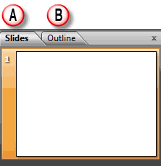
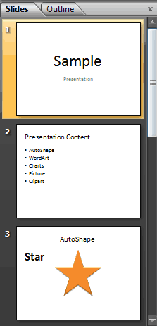
Conhecer os instrumentos
Slides/Outline Pane

Slide 61
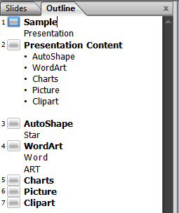
Conhecer os instrumentos
Slides/Outline Pane

Slide 62
Conhecer os instrumentos
Barra de informação (status bar)
Esta barra contém informação a apresentação tal como o número total de slides e em que slide se está a trabalhar sobre o tema aplicado ao slide, etc. Contém ainda os comandos para visualização da apresentação e zoom.
Nota: Se a barra de slides não estiver visível, basta clicar no separador VIEW
(ver) e escolher a opção NORMAL.
Status Bar

Slide 63

Conhecer os instrumentos
Slide
Nome do tema aplicado à apresentação
Botões de visualização
Zoom
Ajustar ao tamanho do slide
Status Bar

Slide 64
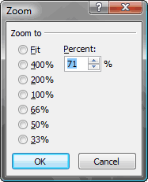
Conhecer os instrumentos
Slide
Nome do tema aplicado à apresentação
Botões de visualização
Zoom
Ajustar ao tamanho do slide
Status Bar

Slide 65
Conhecer os instrumentos
Painel de notas
Serve para colocar notas do apresentados. Estas notas não são visíveis durante a apresentação.
Quando se imprimem os slides, pode-se optar por ter as notas visíveis.
Painel de notas

Slide 66
Conhecer os instrumentos
Painel de notas
Serve para colocar notas do apresentados. Estas notas não são visíveis durante a apresentação.
Quando se imprimem os slides, pode-se optar por ter as notas visíveis.
http://www.indezine.com/products/powerpoint/learn/interface/notespane.html
Botões de Visualização
Exsitem 3 botões de visualização:
Vista normal
Vista ordenada dos slides
Apresentar slideshow a partir do slide actual
Botões de visualização

Slide 67
Conhecer os instrumentos
Área do slide
Botões de Visualização
Exsitem 3 botões de visualização:
Vista normal
Vista ordenada dos slides
Apresentar slideshow a partir do slide actual
http://www.indezine.com/products/powerpoint/learn/interface/statusbar.html#status
Área do slide
Mostra o slide seleccionado, no qual se está a trabalhar.

Slide 68
Conhecer os instrumentos
Área do slide
Painel de notas
Serve para colocar notas do apresentados. Estas notas não são visíveis durante a apresentação.
Quando se imprimem os slides, pode-se optar por ter as notas visíveis.
http://www.indezine.com/products/powerpoint/learn/interface/notespane.html
Área do slide
É nesta área que se colocam os conteúdos (texto, imagens, gráficos, vídeos, animações, etc.) para se criar a apresentação.
Apenas os objectos dentro desta área serão visiveis durante a apresentação.

Slide 69
Conhecer os instrumentos
Área de trabalho do slide
Painel de notas
Serve para colocar notas do apresentados. Estas notas não são visíveis durante a apresentação.
Quando se imprimem os slides, pode-se optar por ter as notas visíveis.
http://www.indezine.com/products/powerpoint/learn/interface/notespane.html
Área do slide
É nesta area que se colocam os conteúdos (texto, imagens, gráficos, vídeos, animações, etc.) para se criar a apresentação.
Apenas os objectos dentro desta área serão visiveis durante a apresentação.
http://www.indezine.com/products/powerpoint/learn/interface/slidearea.html
Área de trabalho do slide
É a área cinzenta por detrás do slide. Apesar dos objectos aqui colocados não serem visíveis durante a apresentação, esta área pode ser utilizada para armazenar objectos que irão ser usados mais tarde.
Área de trabalho do slide

Slide 70
Conhecer os instrumentos
Área de trabalho do slide
Painel de notas
Serve para colocar notas do apresentados. Estas notas não são visíveis durante a apresentação.
Quando se imprimem os slides, pode-se optar por ter as notas visíveis.
http://www.indezine.com/products/powerpoint/learn/interface/notespane.html
Área de trabalho do slide
Serve também para colocar objectos que, ao se aplicar uma animação, entram no slide vindos de fora.
Área de trabalho do slide

Slide 71
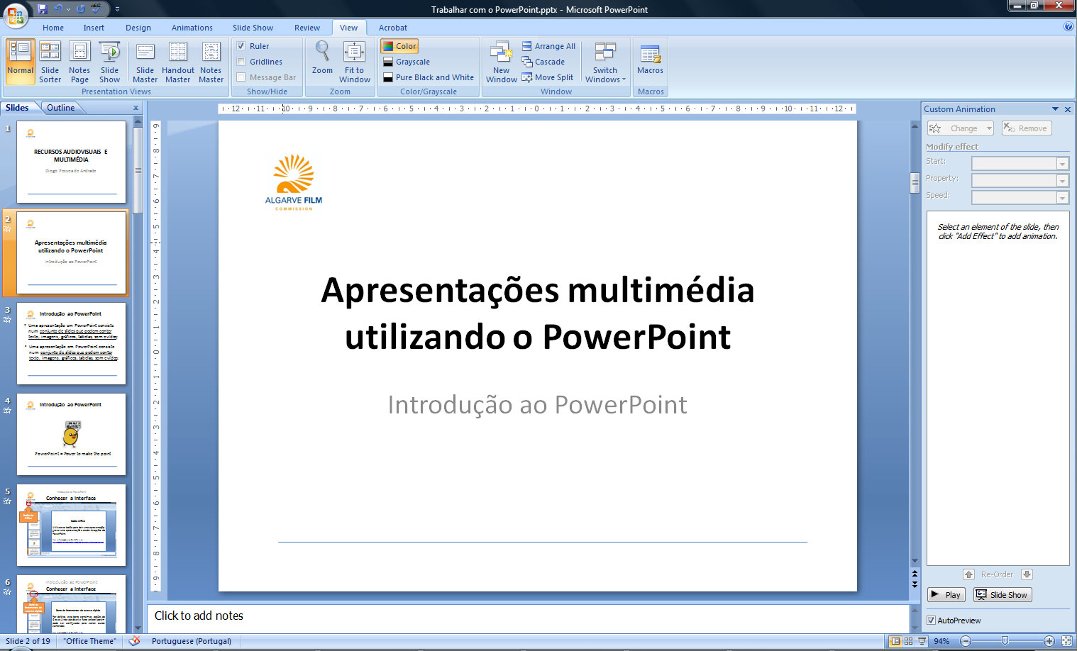
Conhecer os instrumentos
Réguas
Área de trabalho do slide
Serve também para colocar objectos que, ao se aplicar uma animação, entram no slide vindos de fora.
http://www.indezine.com/products/powerpoint/learn/interface/slidearea.html
Réguas (Rulers)
Servem para quando se quer posicionar os objectos com precisão. Podem ser usadas em conjunto com as guias (guides).
Réguas

Slide 72
Conhecer os instrumentos
Painel de controlo (Task Pane)
Réguas (Rulers)
Servem para quando se quer posicionar os objectos com precisão. Podem ser usadas em conjunto com as guias (guides).
http://www.indezine.com/products/powerpoint/learn/interface/slidearea.html
Painel de Controlo (Task Pane)
Surge quando se seleccionam determinadas opções na barra de ferramentas (Ribbon). Apresenta opções de controlo e configuração dos elementos seleccionados. Por exemplo no caso das animações personalizadas ou do CLIP ART.

Slide 73
Conhecer os instrumentos
Painel de Controlo (Task Pane)
Surge quando se seleccionam determinadas opções na barra de ferramentas (Ribbon). Apresenta opções de controlo e configuração dos elementos seleccionados. Por exemplo no caso das animações personalizadas ou do CLIP ART.
http://www.indezine.com/products/powerpoint/learn/interface/taskpane.html
Barra de Ferramentas Miniatura
(Mini Toolbar)
Não está sempre visível. Surge quando se selecciona elementos de texto no slide ou quando se clica no botão direito de rato sobre um elemento do slide.
Contém opções para formatação do texto.

Slide 74
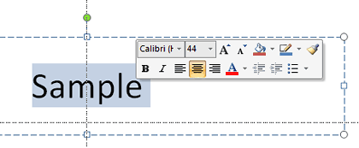
Conhecer os instrumentos
Mini Toolbar

Slide 75
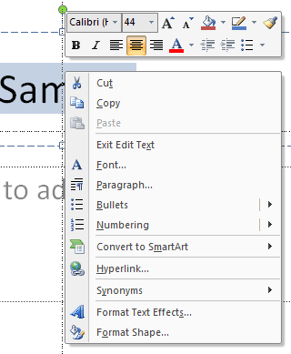
Conhecer os instrumentos
Mini Toolbar

Slide 76
Apresentações multimédia utilizando o PowerPoint
Multimédia
Utilização de vídeo

Slide 77
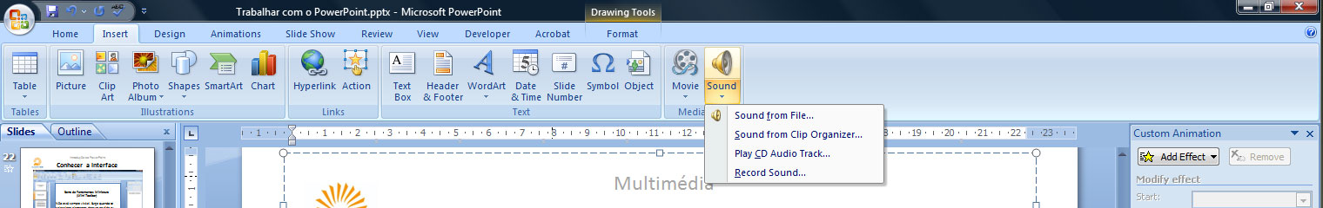

Utilização de vídeo

Slide 78

Utilização de vídeo

Slide 79
Utilização de vídeo
Podemos incluir funcionalidades dos programas que estiverem instalados no computador onde estamos a trabalhar.
Exemplos:
Se tivermos o Acrobat Reader instalado, podemos colocar ficheiros .pdf dentro de um slide do PowerPoint.
Se tivermos o Adobe Flashplayer instalado, podemos ver conteúdos em flash .swf.

Slide 80
Utilização de vídeo
MAS CUIDADO!!!
Não incluir coisas sem perceber bem o que se esta a colocar, pois podemos “encravar” a apresentação.

Slide 81
Utilização de vídeo
Colocar um vídeo do Youtube.
Há duas formas:
Manualmente usando o ActiveX do FLASH
Automaticamente usando o Add-In (extensão que se precisa instalar).
ver Add-In para youtube em:
http://skp.mvps.org/download.htm

Slide 82
Utilização de vídeo
Colocar um vídeo do Youtube usando o ActiveX
do Flash:
Clicar no separador DEVELOPER
Seleccionar o botão com o icon das ferramentas, que está no Painel de Controlos.

Slide 83
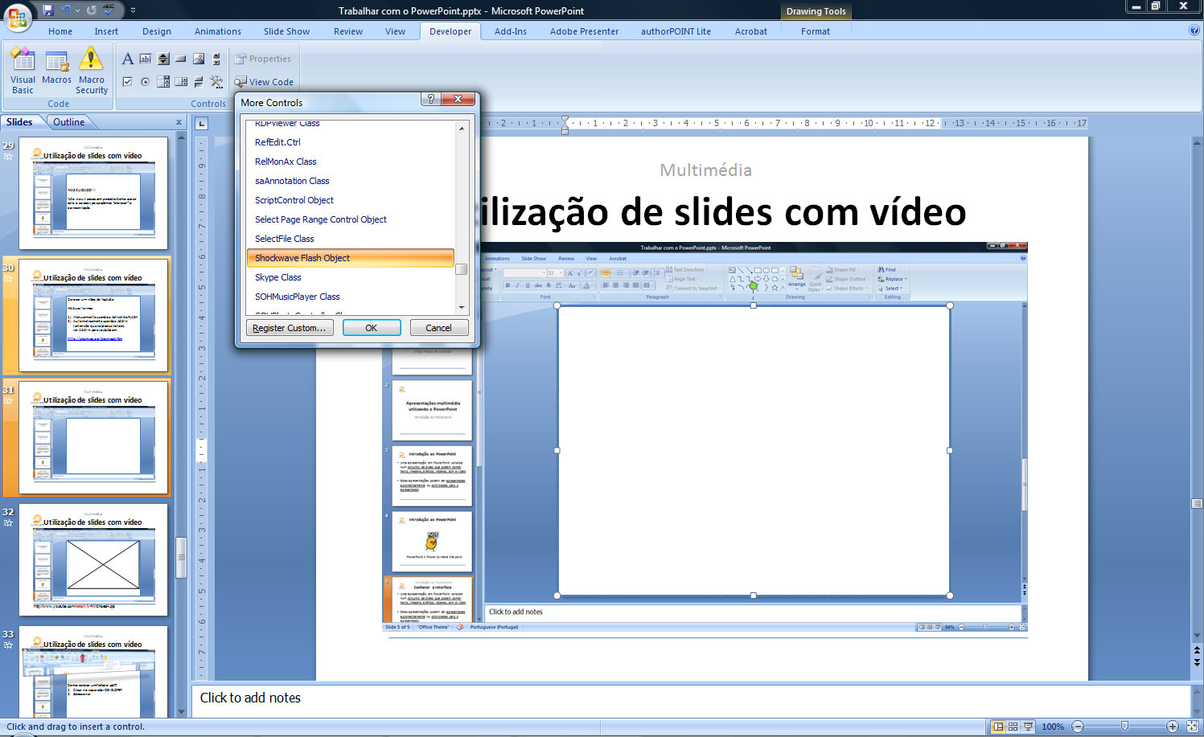
Utilização de vídeo

Slide 84
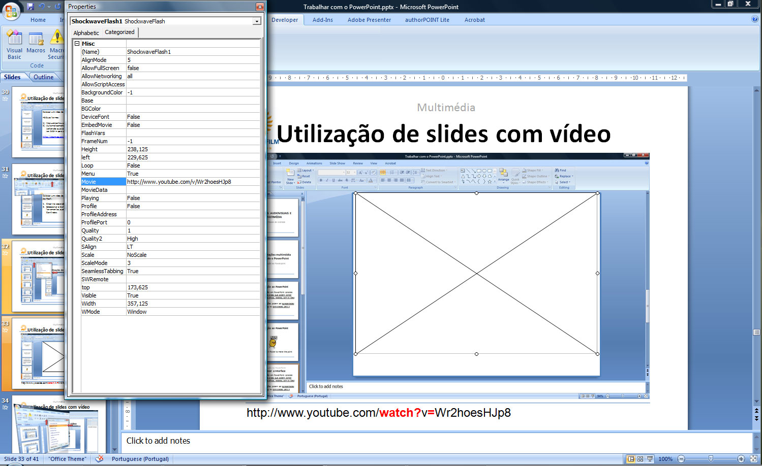
Utilização de vídeo
Colocar um vídeo do Youtube usando o ActiveX
do Flash:
Desenhar a área que o vídeo deverá ocupar dentro do slide.
4. Sobre a área desenhada, clicar com o botão direito do rato e seleccionar a opção Properties (propriedades).

Slide 85
Utilização de vídeo
Colocar um vídeo do Youtube usando o ActiveX
do Flash:
Colocar o URL do vídeo do youtube, e alterar o URL da seguinte forma:
URL = http://www.youtube.com/watch?v=Wr2hoesHJp8
Passa a:
http://www.youtube.com/v/Wr2hoesHJp8
nota: para que o vídeo não arranque automaticamente
durante a apresentação, basta seleccionar a opção
PLAY = FALSE

Slide 86
Utilização de vídeo

Slide 87
Utilização de vídeo
http://www.youtube.com/watch?v=Wr2hoesHJp8

Slide 88
Utilização de vídeo
Colocar um ficheiro PDF num slide PowerPoint.
Para colocar um ficheiro PDF é preciso que o computador tenha o Acrobat Reader instalado.
Convém colocar o ficheiro PDF na mesma directoria onde se encontra a apresentação PowerPoint.

Slide 89
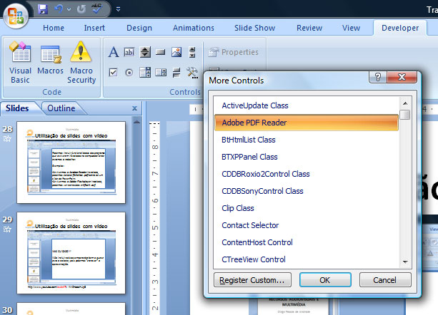
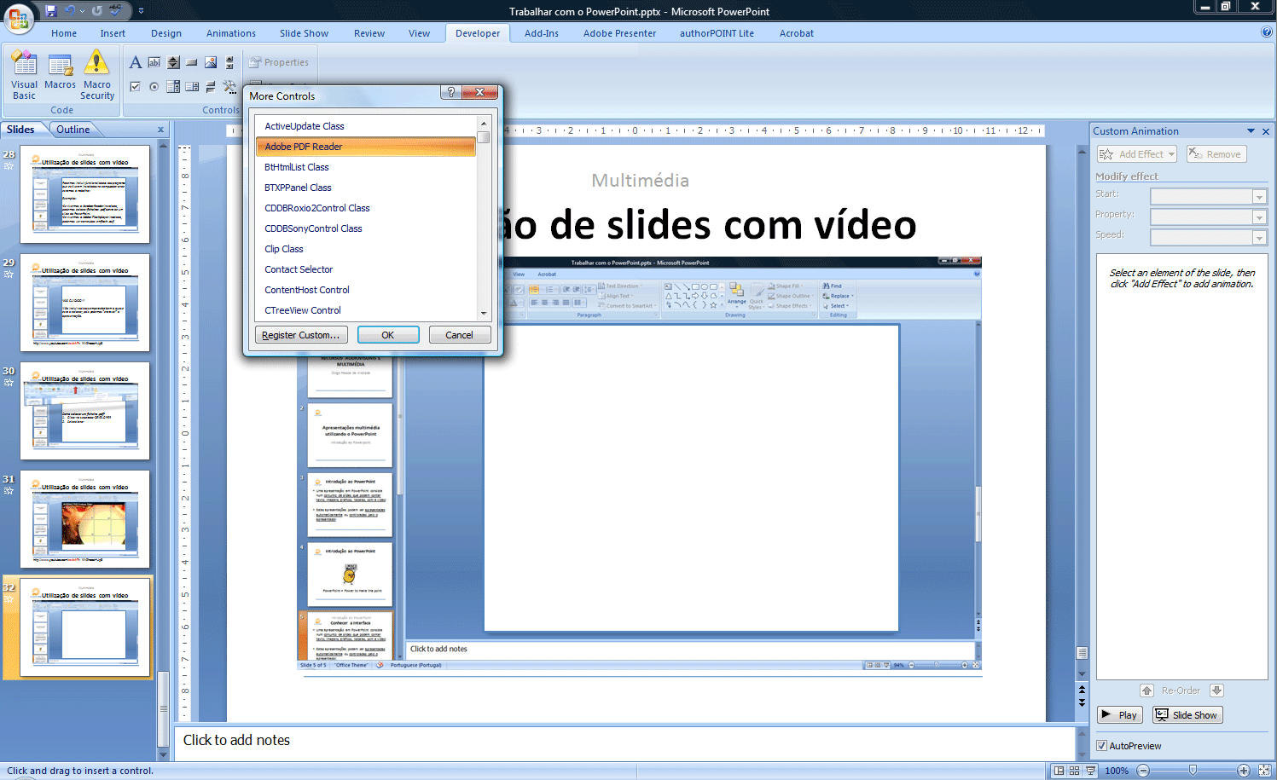
Utilização de vídeo

Slide 90
Utilização de vídeo
Desenhar com o cursor a área que pretendemos que o PDF ocupe dentro do slide.

Slide 91
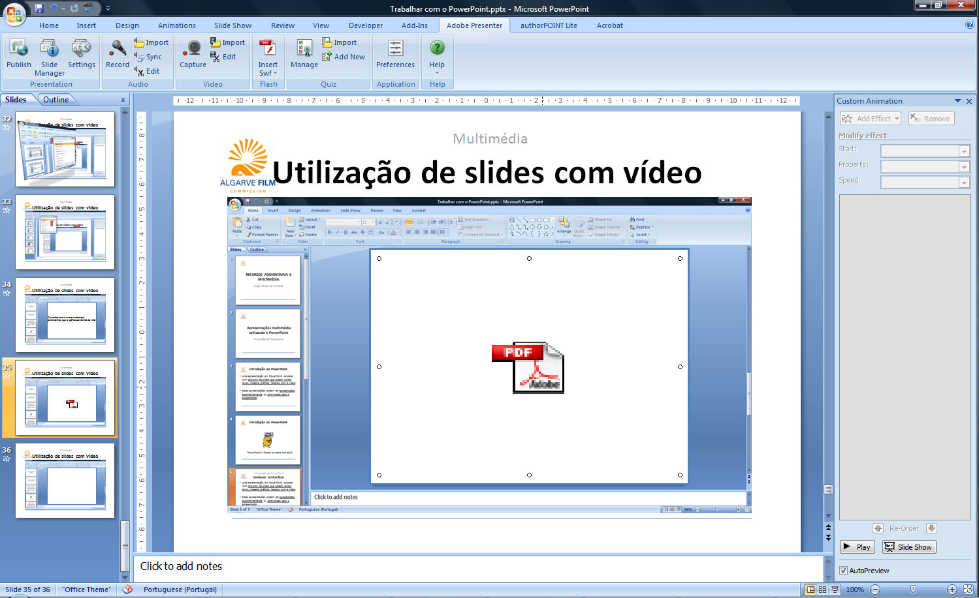
Utilização de vídeo

Slide 92
Utilização de vídeo
Com o cursor sobre o icon do PDF, clicar no botão direito do rato e seleccionar PROPERTIES (propriedades).
De seguida seleccionar o campo SRC.

Slide 93
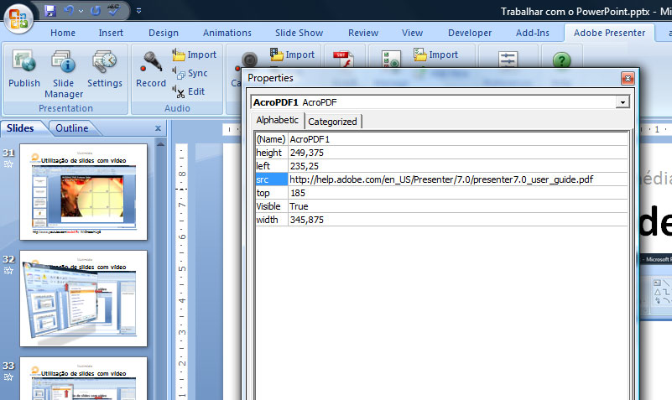
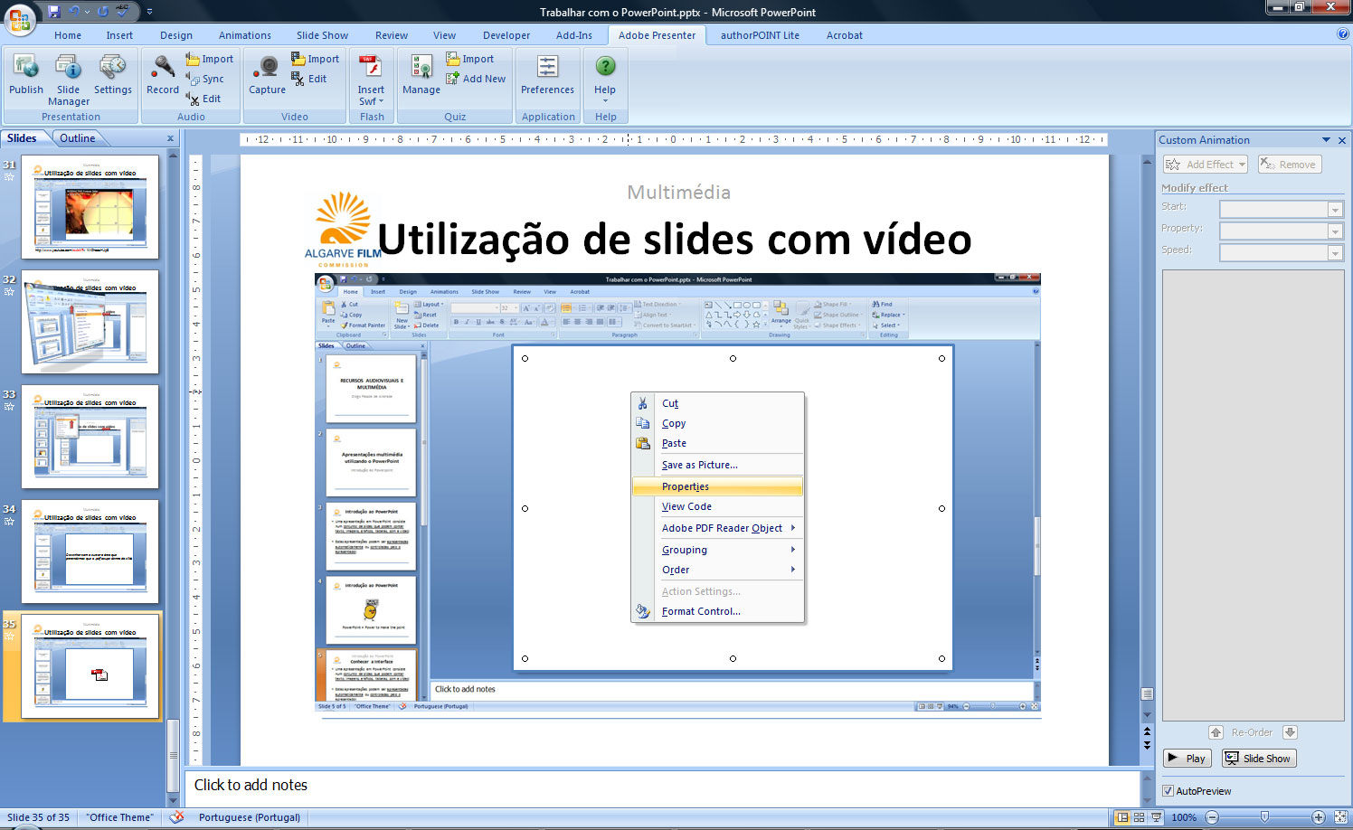
Utilização de vídeo

Slide 94
Utilização de vídeo
Se o PDF estiver na internet:
Colocar o endereço http://...endereço_do_.pdf
Se o PDF estiver no computador, CD ou na PEN (convém estar na mesma directoria onde está a apresentação PowerPoint)
Colocar o caminho para o PDF. Se estiver na mesma directoria que a apresentação PowerPoint, basta colocar o nome do PDF (ficheiro.pdf).

Slide 95
Utilização de vídeo
A ter em conta:
Quando se faz uso dos ActiveX (flash, pdf, etc.) devem certificar-se que o computador onde vai correr a apresentação PowerPoint, tem os respectivos programas instalados. Nos exemplos acima usamos:
falsh (.swf) => Adobe Flash Player
.pdf => Adobe Acrobat Reader

